Slide 1
Le FIB-4, l’outil de dépistage incontournable
Oui : D Ouzan(Saint Laurent du Var)

Slide 2
Liens d’intérêts
Abbvie
Gilead

Slide 3
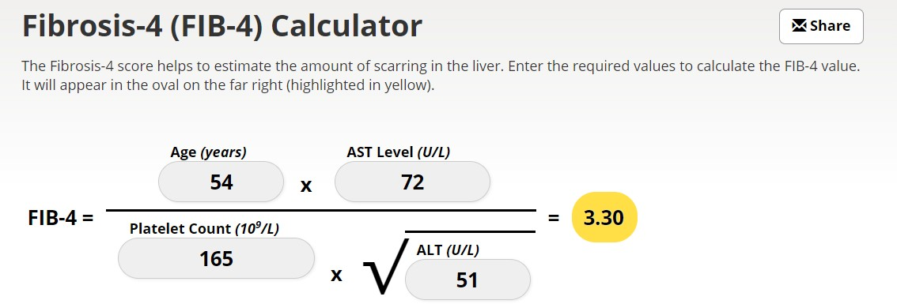
FIB-4
TESTS SIMPLES
FIB4
NAFLD fibrosis
APRI
eLIFT
AVANTAGES
Disponibles pour tous
« Gratuits »
1,30/2 (65 ans)
2.67
Risque faible | Risque intermédiaire | Risque élevé
 |  | F3 F4
LIMITES
Zone grise Faible VPP
Mc Pherson et al. AM J Hepatogastroenterol 2017

Slide 4
Etude de dépistage de la fibrose par le FIB-4 en médecine générale (34 MG) chez 2 121 sujets sans maladie du foie connue (2018)
FIB-4 > 1.3 (< 65 ans) et à 2 (> 65 ans)
406/2 121 = 19.1 %
dont 1.7 % FIB-4 > 2.67
Facteur de risque hépatique: 2021 sujets
IMC >25: 47 % Obèse : 20%)
Alcool > 100g/semaine : 13%
Diabète: 10%
FIB-4, Elift, NFS, Fibromètre
Ouzan D et al. Prospective screening for significant liver fibrosis by FIB-4 in primary care patient. Eur J Gastroenterol Hepatol 2021;33:986-991.

Slide 5
Étiologies définies par le MG chez 295/406 patients FIB-4 positifs sans maladie du foie connue
Étiologies | FIB-4 (N = 295/406)
NASH Alcool NASH + alcool Autres Aucune | 97 (33 %) 48 (16 %) 24 (8 %) 24 (8 %) 102 (35 %)
Autres : virales 14, médicaments 9, CBP 1
Ouzan D et al. Prospective screening for significant liver fibrosis by FIB-4 in primary care patient. Eur J Gastroenterol Hepatol 2021;33:986-991.

Slide 6
Relation élasticité hépatique, seuil du FIB-4 et étiologie de la maladie du foie (65/406 patients)
Fibroscan n=62 | ≥7 Kpa (n=13) | <7 Kpa (n=49)
FIB4 ≥ 2.67 | 8 | 3
Facteur de risque de maladie du foie | 13 | 20*
*NAFLD: 15, Alcool: 4, CBP: 1
P<0.001
Ouzan D et al. Prospective screening for significant liver fibrosis by FIB-4 in primary care patient. Eur J Gastroenterol Hepatol 2021;33:986-991.

Slide 7
Le score FIB4 est généré automatiquement à partir du 1 octobre 2020 par tous les laboratoires de biologie médicale de ville des Alpes Maritimes dès lors que les transaminases ALAT/ASAT et plaquettes sont prescrites
30/10 /2020
Le FIB-4, un nouvel outil de dépistage des maladies chroniques du foie pour les biologistes médicaux

Slide 8
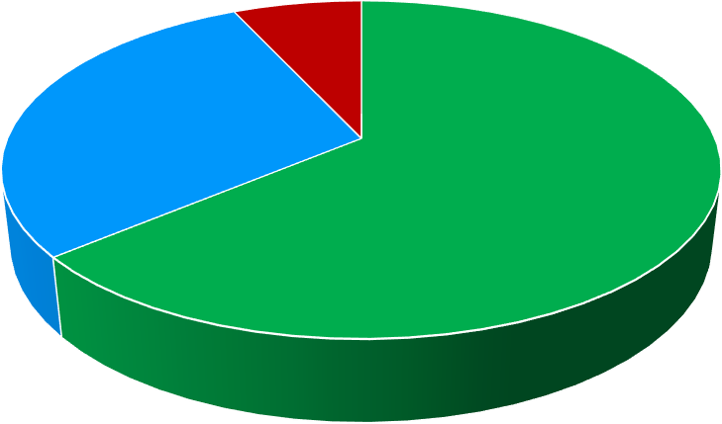
FIB4 en soins primaires
Etude retrospective américaine dans un registre de soins primaires
20 556 patients inclus à partir de 2007 avec calcul du FIB4
837 (4,1 %) événements hépatiques (cirrhose/ carcinome hépatocellulaire, transplantation hépatique) au cours du suivi moyen de 8,2 + 3,3 années
FIB4 ≤ 1,30
FIB4 1,31 - 2,67
FIB4 > 2,67
6,9
29,2
63,9
Schreiner AD, et al. FIB-4 and incident severe liver outcomes in patients with undiagnosed chronic liver disease: A Fine-Gray competing risk analysis. Liver Int. 2023;43:170–179.

Slide 9
FIB4 en soins primaires 20 556 patients suivis pendant 8 ans
Taux de complication au cours du suivi en fonction des trois catégories de FIB4
25
20,8
Parmi les 837 patients ayant eu un événement hépatique au cours du suivi,
411 (49 %) n’avaient pas de diagnostic préalable de maladie chronique du foie !
Taux de complication (%)
20
15
10
4,2
5
2,2
0
FIB4 ≤ 1,30
FIB4 1,31 - 2,67
FIB4 > 2,67
Schreiner AD, et al. FIB-4 and incident severe liver outcomes in patients with undiagnosed chronic liver disease: A Fine-Gray competing risk analysis. Liver Int. 2023;43:170–179.

Slide 10
Evaluation du calcul automatique du FIB-4 en médecine générale
25 MG Mars-Septembre 2022: 3427 consultants
NFS/P et transaminases → FIB-4
Si le FIB-4 > 1.3 un test ELF est réalisé sur le même prélèvement
FIB-4 > 1.3: 869 /3427 = 25%
dont 85 (2.5 %) > 2.67
509/849 (59%) FIB-4 >1.3 ont été confirmés par le test ELF
Avis favorable CPP du Sud Ouest et Outre Mer du 4 Novembre 2021

Slide 11
Confirmation par le test ELF des sujets qui ont un score de FIB-4 >1.3
ELF | FIB-4 (1.3 - 2.67) N=784 | FIB4 >2.67 N=85 | p
≥9.8 | 431 (56%) | 68 (80%) | <.0001
≥11.3 | 47 (6%) | 18 (21%) | <.0001
Ratio AST/ALT>1 chez sujets à ALT>N | 9/88 (10%) | 26/43 (60%) | <.0001
OUZAN D et al. Évaluation du dépistage de la fibrose hépatique en médecine générale par le calcul automatique du score FIB-4, suivi en deuxième ligne par un test ELF (Enhanced Liver Fibrosis). AFEF Rennes 2023

Slide 12
Facteurs associés à la confirmation du FIB-4 par le test ELF Renseignements fournis chez 755 des 869 patients FIB-4 > 1.3
 | FIB4 ≥ 1.3 suivi par un test ELF |  | P
 | ELF <9.8 (N=301) | ≥9.8 (N=454)
Age – N (%) <65 ans ≥65 ans | 127 (42%) 174 (58%) | 73 (16%) 381 (84%) | <.0001
IMC > 25 – N (%) | 113/299 (38%) | 211/446 (47%) | 0.0102
Diabète – N (%) | 41 (14%) | 108 (24%) | 0.0006
Alcool – N (%) | 45 (15%) | 65 (14%) | 0.8284
OUZAN D et al. Évaluation du dépistage de la fibrose hépatique en médecine générale par le calcul automatique du score FIB-4, suivi en deuxième ligne par un test ELF (Enhanced Liver Fibrosis). AFEF Rennes 2023

Slide 13
Renseignements fournis par le MG chez 755 des 869 patients ayant un FIB-4 > 1.3
Maladie du foie | N(%) | Avis spécialisé(n=105)
Connue Inconnue Si inconnue cause évoquée | 59 (8%) 688 (92%) 188 (27%) | 90
Cause évoquée chez les 188 patients sans maladie du foie connue
NAFLD | 114 (61%)
NAFLD+ Alcool | 19 (10%)
Alcool | 46 (25%)
autres | 9 (5%)
OUZAN D et al. Évaluation du dépistage de la fibrose hépatique en médecine générale par le calcul automatique du score FIB-4, suivi en deuxième ligne par un test ELF (Enhanced Liver Fibrosis). AFEF Rennes 2023

Slide 14
Algorithme
FIB-4
FIB-4 <1.3/2
Risque faible de Fibrose
FIB-4 [1.3/2 -2,67]
Risque intermédiaire de fibrose
FIB-4 >2,67
Haut risque de fibrose
Rechercher un facteur de risque: Syndrome métabolique , alcool, HBV, HCV
Aucune surveillance
Avis spécialisé
Aucun facteur de risque
Facteur de risques
Re-tester en 1-3 ans
Intervenir sur l’hygiène de vie
Test spécialisé

Slide 15
FIB-4 suivi de ELF et de Fibroscan en population Générale et à risque
 | Population générale n= 1898 | Population à risque (NAFLD,ALD) n= 1329
Zone à haut risque FIB-4> 2.67 ou intermédiaire et ELF ≥ 9.8 Elasticité hépatique ≥ 8 chez les sujets à haut risque | 145/1898 (7%) 13/145 (9%) | 145/1329 (11%) 69/145 (37%)
Zone à faible risque FIB-4<1.3 Ou intermédiaire et ELF <9.8 Elasticité hépatique >8 chez les sujets à faible risque | 1798/1898 (92%) 45/1798 (2.6%) | 1141/1329 (86 %) 92/1141 (8.1%)
FIB-4 puis ELF : 88% de bien classés avec 8% faux positifs et 4% de faux négatifs
Kjaergaard M et al Using the ELF test, FIB-4 and NAFLD fibrosis score to screen the population for liver disease.J of hepatol, 2023;79:277–286

Slide 16
Percentage of knowledge of different non-invasive liver fibrosis tests in diabetologists, and western and southern general practitioners.
Canivet CM et al. Awareness of chronic liver diseases. Clin Res Hepatol Gastroenterol. 2022;46:101848.

Slide 17
Pour
Facilement automatisable, le calcul automatique du FIB-4 réalisé depuis 3 ans par tous les laboratoires de ville du 06, semble se généraliser à toute la France.
Alerte qui, au delà de la fibrose, devrait permettre au médecin généraliste, d’évoquer un facteur de risque de maladie du foie et d’intervenir sur ce facteur.
Alerte qui permet de reconnaitre les sujets dont le risque de fibrose est élevé (FIB-4 > 2.67) et de les adresser au spécialiste.
Recommandé en première ligne chez tous les sujets à risques
Complète la panoplie des marqueurs dont dispose le spécialiste
Permet d’instaurer et de diffuser le concept de santé hépatique.

Slide 25
Questions / Réponses

